Slide 1

Supervised Learning Random Forest

Slide 2
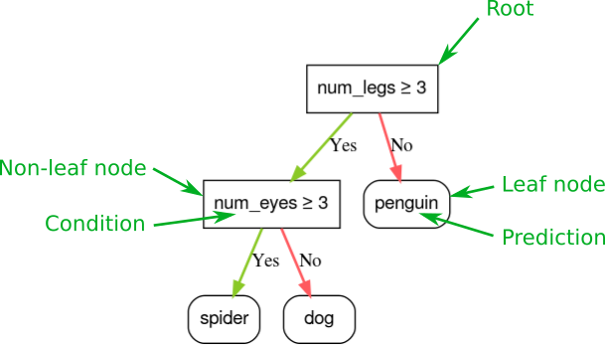
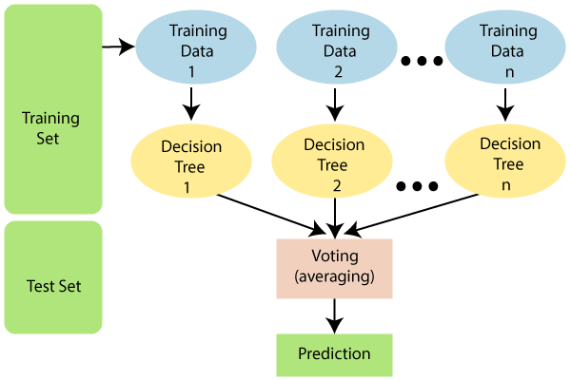
Random Forest
Hoe werkt de techniek?
Random forest is een machine learning-algoritme met decision trees
ensemble learning
classificatie / regressie

Slide 3
Diversification Feature randomness & Bagging
Random features = minder correlatie
Bagging (Bootstrap Aggregation): random sample uit de dataset met replacement
Ex.
Dataset Random sample
[1, 2, 3, 4, 5, 6] --> [1, 2, 2, 3, 6, 6]
Goede features kiezen

Slide 4
Hyperparameters
Max_depth: maximum aantal splits van elke tree (meestal 3, 5, of 7) (default=none)
min_samples_split: Het minimum aantal samples om een node te splitsen (default 2)
n_estimators: aantal trees in het forest (default=100)
max_features: maximum aantal features van elke tree (default="sqrt")

Slide 5
Goed
Niet super gevoelig voor outliers
‘base learners’
Majority vote voorspelling
Stabiel, kan tegen nieuwe data
Individuele bomen wel
Bomen zonder nieuwe data

Slide 6
Goed
Missende data is geen problem
2 manieren:
Mediaan voor continue warden, meest voorkomende voor categorieke
Veel meer resources nodig
- grove inschattingen verwerken adhv proximity matrix

Slide 7
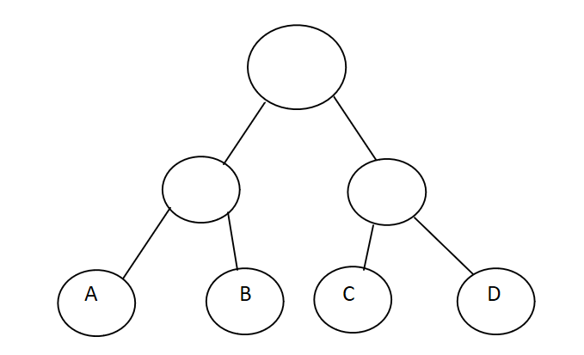
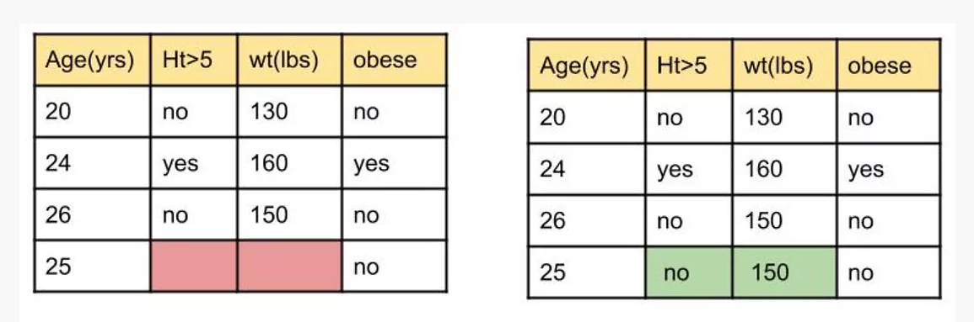
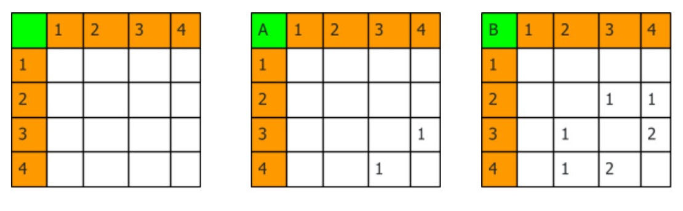
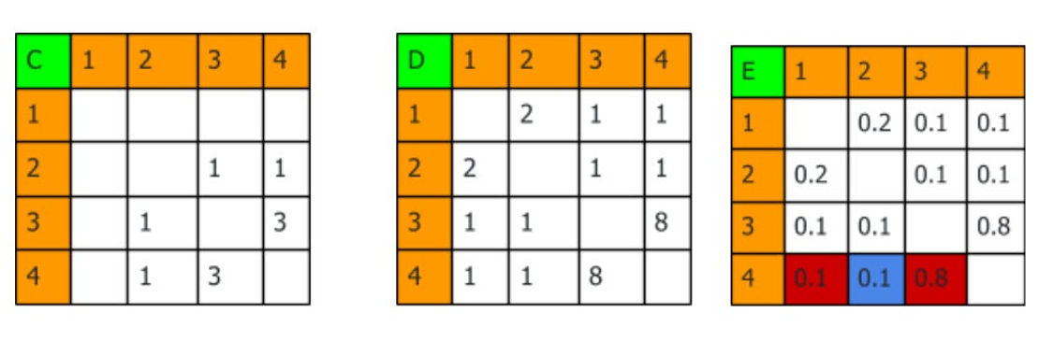
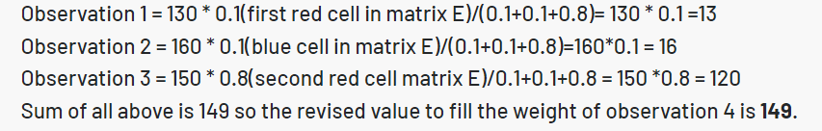
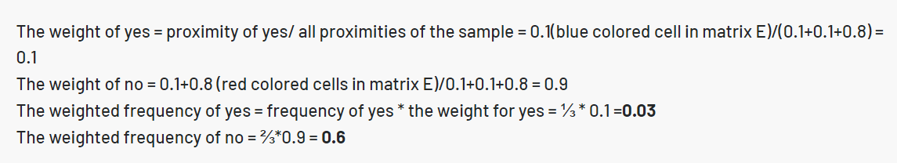
Proximities verwerken
Proximity matrix invullen na elke boom waar 2 of meer observaties in dezelfde leaf node eindigen. Hoe dichter bij 1, hoe meer gelijk bepaalde observaties zijn. Aan de hand van deze matrix proximity average berekenen.
De herziene waarden invullen in de missende data en opnieuw de forest runnen
4-6 keer herhalen

Slide 8
Nadeel
Geheugen intensief
Langer duren voor trainen en voorspellen
Bias bij voorspellen belang variabelen
Mix van continue en categorieke variabelen met weinig niveaus -> biased naar categorieke variabelen met meer niveaus
Gecorreleerde variabelen: bepaalde variabelen kunnen belangrijk lijken, zonder het te zijn.

Slide 9
Overfitting tegengaan
Vrij robust tegen
Ligt aan basis van Random Forests
Elke boom heeft aantal features, niet allemaal.
Limiteren aantal features van belang

Slide 10
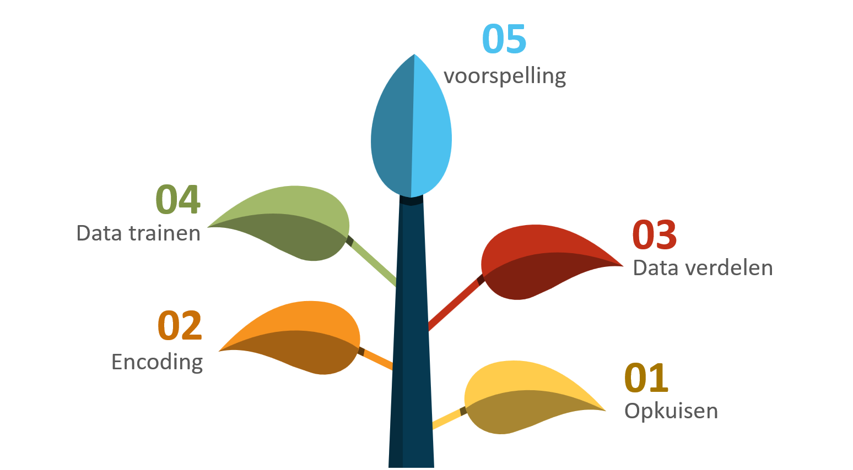
Hoe gebruik je de techniek?

Slide 11
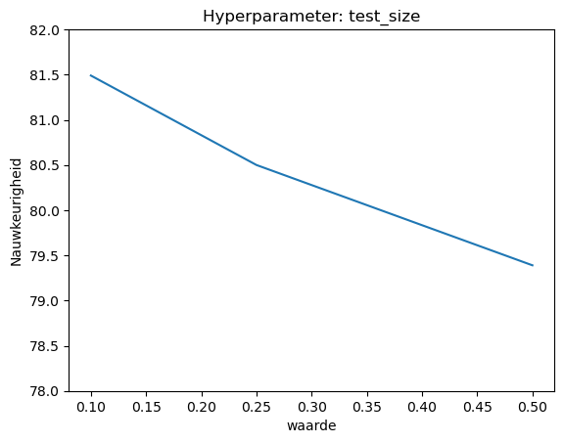
De impact van de hyperparameters
test_size
Hieruit kunnen we afleiden:
Hoe groter onze test_size ==> hoe lager onze nauwkeurigheid

Slide 12
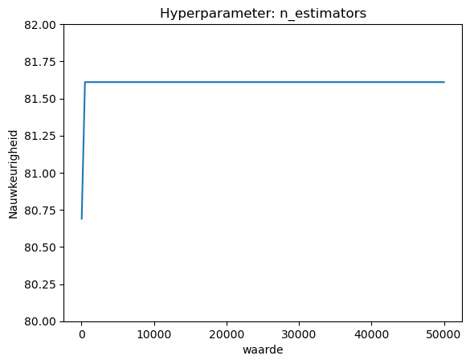
De impact van de hyperparameters
n_estimators
Vanaf een waarde van 500 blijft de naukeurigheid constant.

Slide 13
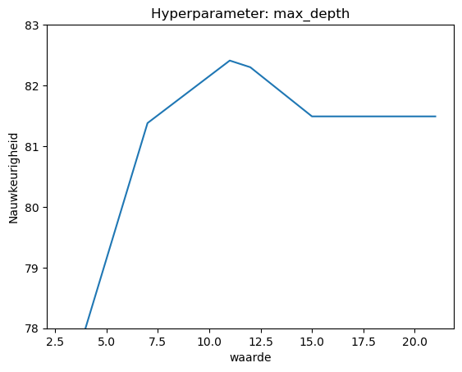
De impact van de hyperparameters
max_depth
Hoogtepunt waarde: 11
Met naukeurigheid van 82.41%

Slide 14
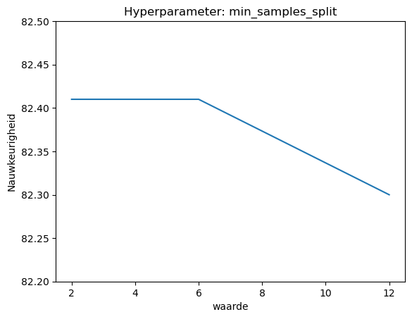
De impact van de hyperparameters
min_samples_split
De naukeurigheid blijft constant tot een waarde van 6, nadient daalt de naukeurigheid

Slide 15
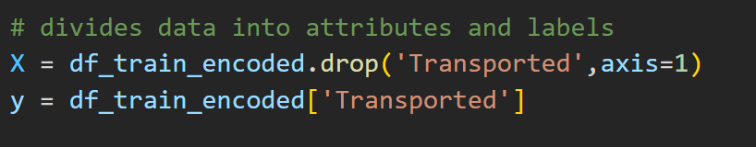
Uitleg code
1. We verdelen de data in features en Labels
In features (x) komen alle kolommen, buiten "Transported"
"Transported" komt in de Labels (y) te staan

Slide 16

Uitleg code
2. Verdelen van de data in test en train
Importeer train_test_split
Toepassen op X en y

Slide 17

Uitleg code
3. Trainen van het random forest model
Importeer RandomForest (Classifier) model
Gebruik hyperparameters
min_sample_split?

Slide 18

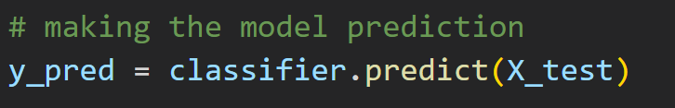
Uitleg code
4. Model maken en voorspellen
Model op basis van trainings gegevens
Voorspelling maken met het model

Slide 19
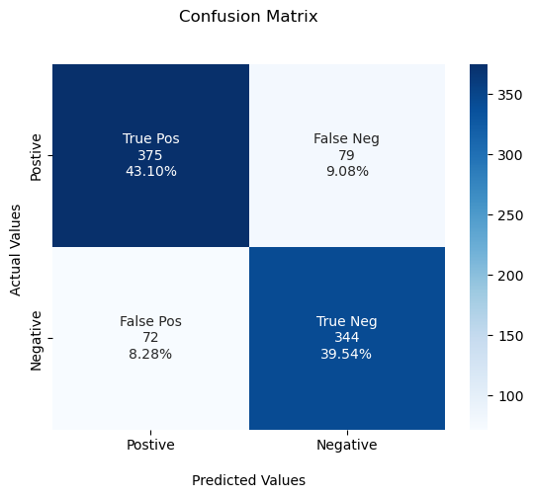
Uitleg code
5. Voorspelling bestuderen
Confusion matrix
Accuraatheid: ≈82.6436%

Slide 20
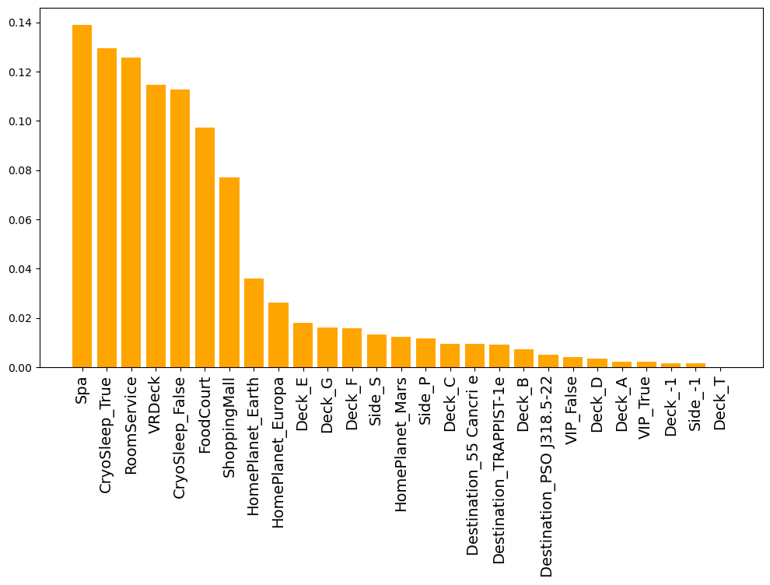
Uitleg code
5. Voorspelling bestuderen
Belangrijkheid features:
Spa, Cryosleep, Roomservice, Foodcourt
Minder belangrijke features:
VIP, Deck D, A, -1, T, Side -1
≈82.41% → ≈82,32%
≈0.01% verlies

Slide 21
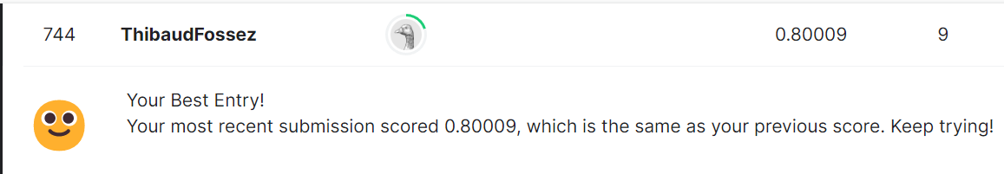
Behaalde resultaten
accuraatheid: 0.8264367816091955 ≈ 82.64%
f1-score: 0.8200238379022645 ≈ 82.00%
Training tijd: 0.9 seconden predict tijd: 0.1s
Er is geen overfitting, zie voorbeeld n-estimators 50.000
Op plaats 744 met een score van 0.80009

Slide 22
Bedankt voor jullie aandacht!

